Slide 1
Tekoälyn ja sen tulevaisuuden pohdintaa Uuden eloonjäämisopin käsitekehikkoon tukeutuen
Osmo Kuusi
Dosentti
Aalto-yliopisto
What Futures Oy
osmo.kuusi@whatfutures.fi

Slide 2
Uuden eloonjäämisopin peruslähtökohta: Elollisten menestys Pekka Kuusen (1982) neljässä ja yhdessä mahdollisesti itsenäistyvän tekoälyn vuoksi lisätyssä elämisen perusfunktiossa
Funktiot, joissa elolliset toimivat kamppaillen keskenään tai yhteistyössä:
1. Pyrkimys säilyä elossa – bioelollisten perusominaisuus
2. Energian/ravinnon hankinta
3. Suojautuminen
4.Lisääntyminen/ elollislajin ”selviytymis-rakenteen” uusintaminen
5. Neljää muuta funktiota palveleva informaatiotoiminta

Slide 3
Peruskysymys, johon vastaamiseen tässä tilaisuudessa haetaan aineksia: Millä tavalla tekoäly vaikuttaa noin 20 vuoden kuluttua?
Uusi eloonjäämisoppi ennakoi, että tekoälyn ja ihmiskunnan välinen tuleva suhde ratkeaa instituutioissa. Instituutioita on:
Monella tasolla: YK, kansallisvaltiot, suuret ja pienet yhteisöt, perheet
Monenlaiseen toimintaan liittyen: yritys, uskonto, tieteellinen tai taiteellinen koulukunta
Monenlaisella kokoonpanolla: ihmisten kesken, ihmisten ja eläinten kesken mm. maatilat ja ihmisten ja valaiden sopima kalastuskäytäntö
Avainkäsite instituutioiden kollektiiviset mielenmallit, joita avaintoimijat ovat kehittäneet ja joita he kehittävät edelleen. Ovat vallanjaon määrittelijöitä instituutioissa

Slide 4
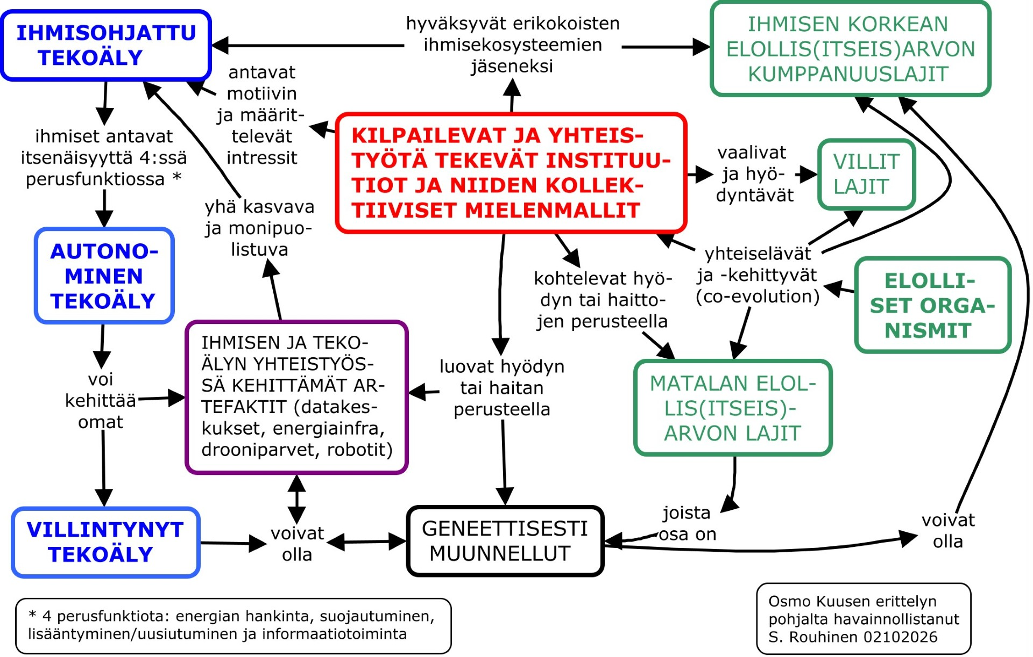

Slide 5
Miten valtasuhteet kehittyvät, tekoälyn, ilmastonmuutoksen ja etenevän lajikadon maailmassa?
Keskustelun pohjaksi väitteitä (nobelisti Acemoglu ym. 2023: Valta ja edistys, Terra Cognita ):
Yhteiskuntamme on jo muuttunut kaksikerroksiseksi. Huipulla ovat suurliikemiehet, jotka uskovat ansainneensa vaurautensa (s.322).
Kiinalaiset tekoäly-yhtiöt vievät seurantaan ja sortoon tarkoitettuja tekoälytuotteitaan muille ei-demokraattisille hallinnoille (s.338)
Robottien ja muiden automaatioteknologioiden käyttöönotto johtaa miltei aina työvoiman tulo-osuuden merkittävään pienemiseen suhteessa pääomaan (eliitteihin) (s.384).
Tuettava teknologioita sen perustella täydentävätkö ne ihmisten kykyjä vai korvaavatko ne niitä (s. 384
Suurten teknologiayritysten pilkkominen (s.385)

Slide 6
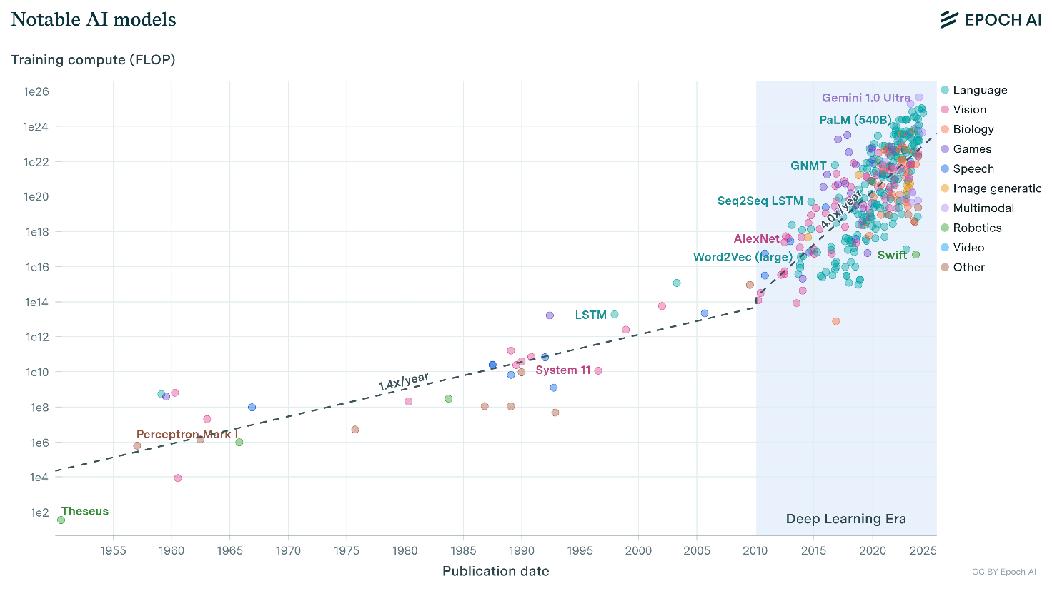
Kielimallien/tekoälyn räjähdysmäinen kehitys tuloksena kolmesta tekijästä: transistoritiheys; graafiset prosessorit; sekä itsensä tehokas opettaminen ja opetusaineiston koko

Slide 7
Miksi vuotta 1994 voi pitää autonomiaan kykenevän tekoälyn syntymävuotena?
Epäonnistunut yritys voittaa backgammon-peli ”Mooren lain” mukaisesti kehittyvällä yhä enemmän transistoreita sisältävällä tasolla (Jellyfish (ameeba) -ohjelma Witt 2025 s.60). Marvin Minski osoitti matemaattisesti 1969, että tasolla toimivat hermosolut eivät kyenneet ratkaisemaan yksinkertaisia loogisia ongelmia.
Kolme ratkaisevaa kehitysaskelta: Seppo Linnainmaan ensimmäisenä 1970-luvulla ehdottama muuttuvilla kertoimilla oppivat rakenteet; itsensä kanssa pelaten oppiminen; ja tärkeimpänä aivojen kaltaisilla 3-ulotteisilla runsaiden ”synapsiyhteyksien hermoverkoilla” oppiminen
Fredrick Dahlin uudella 100 vuorovaikuttavalla ”hermosolulla” ihmiset backgammonissa voittava uusi ”aitoa” amebaa muistuttava Jellyfish -ohjelma (Witt 2025, s. 63) .

Slide 8
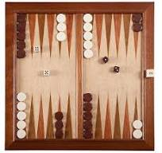
Backgammon-peli

Slide 9
Jellyfishin 100 hermosolua osoittivat nykyAI:n perusongelman – ja itsenäisen tekoälyn aidon mahdollisuuden
Kaksi kamppailijaa kohtaa 1994 rinnakkaisena tietojenkäsittelynä samalla sirulla – graafinen prosessori pelaa ”toista minäänsä” vastaan100 000 kertaa nopeassa tahdissa ja oppien voitto-kokemuksistaan
Oppimalla voitettuja pelejä voitiin yrittää jäljitellä, mutta sitä miten ohjelma pelaa seuraavan pelin ei kyetä selvittämään – Jellyfishin tuhansien pelien ”oma” oppimiskokemus, mikä teki sen ja varsinkin pokeri-pelille vastaavasti rakennetun mallin toiminnasta ennustamattoman.
Dahl puhui elämän simuloinnista, mistä Minskin muistavat sen ajan täsmällisiin tuloksiin suuntautuneet tekoälytutkijat eivät pitäneet.

Slide 10
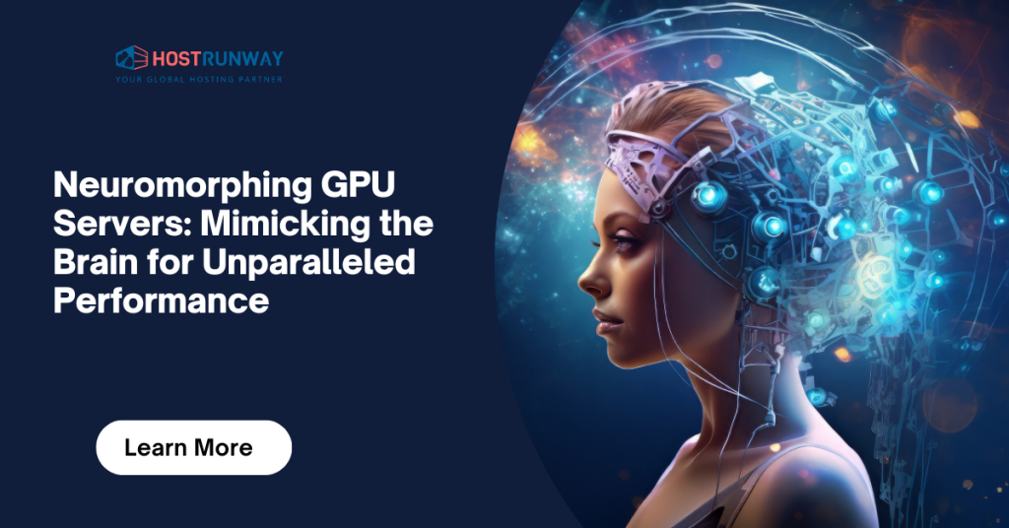
Graafiset prosessorit GPU:t 3-ulotteisina ”aivosolujen verkkoina”

Slide 11
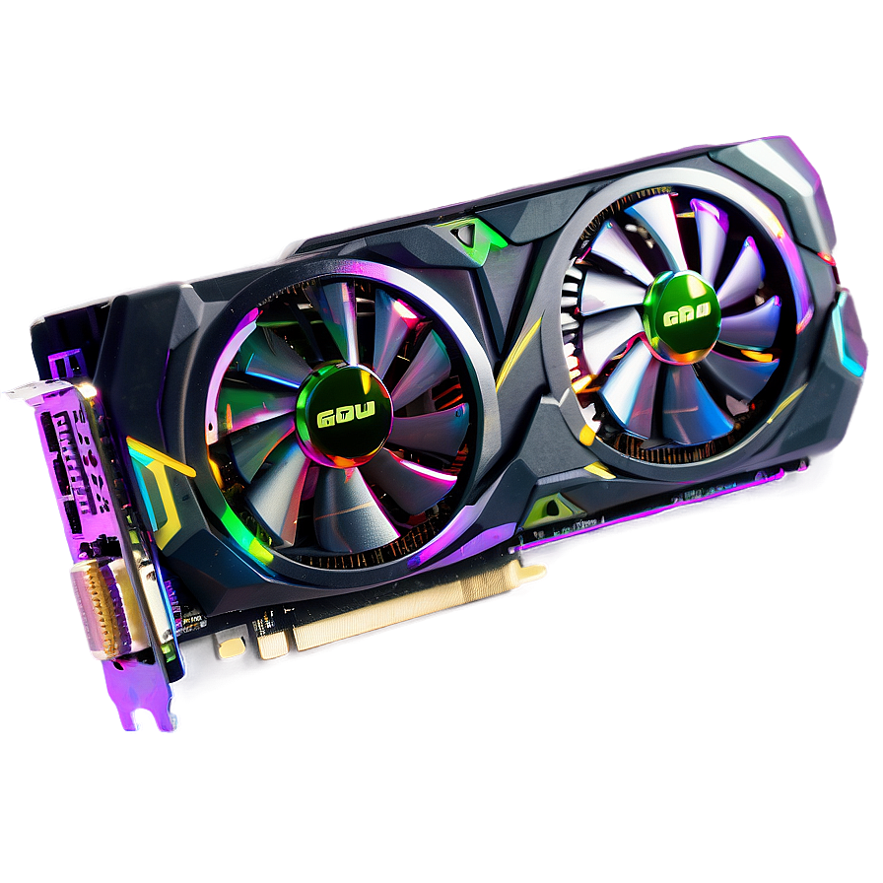
Nwidian GPU - siru

Slide 12
Graafiset prosessorit (GPU:t) datan käsittelyn 3-ulotteisina mahdollistajina
”Mooren lakia” noudattaen 1960-luvulta lähtien tihentyneet transistoriverkot/sirut on painettu kirjojen painamisen tapaan tasoon, mikä ei kuitenkaan mahdollistanut aivojen kaltaista toimintaa
Tekoälymallien koulutuksessa GPU:t pilkkovat monimutkaiset laskutoimitukset pienempiin osatehtäviin, jotka suoritetaan samanaikaisesti keskusyksikön eli CPU:n perinteisen vaiheittaisen laskennan etenemisen kanssa.
GPU -laskenta etenee syötteestä tulokseen kuten aivot etenevät havainnosta toimintaan ”läpi aivoalueiden” ottaen vaikutteita reitinvarren tuhansiin synapseihin haarautuvista hermosoluista

Slide 13
Keskenään kilpailevat tekoälyalustat (AI platforms)
GOOGLE AI:n yhteenveto:
AI- alusta on kokonaisuus, joka yhdistää tekoälymallit, pilvi-infrastruktuurin ja käyttäjän oman datan yhdeksi hallituksi ympäristöksi. Nämä alustat mahdollistavat tekoälysovellusten kehittämisen, testaamisen ja käyttöönoton, tarjoten tarvittavan laskentakapasiteetin ja tallennustilan.
Nyt kielimalleina Google AI:n ohella mm. GPT5.4 (2022 chatGPT eli GPT3.5) Anthropic Glaude, EU kehittää omaansa

Slide 14
Kielimallien ja tekoälyn monet mainiot lähitulevaisuuden mahdollisuudet
Avun tarjoaminen monissa arkisissa tilanteissa ja hyvin kohtelias ja ihmisten tunteet huomioonottava vuorovaikutus
Sujuva kielenkääntö erikielisten kohdatessa
Lääketieteen nopea edistyminen mm. eri proteiinien kolmiulotteisen rakenteen selvittäminen
Yritysten mahdollisuudet nyt menestyä pelkästään esittämällä lupaava sovellusidea tai viittaamalla aikaisempaan toimintaan tekoälyn kehittäjänä

Slide 15
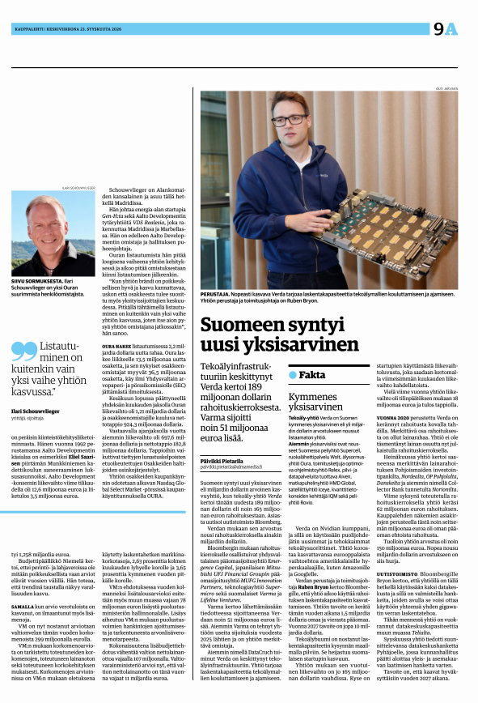

Slide 16
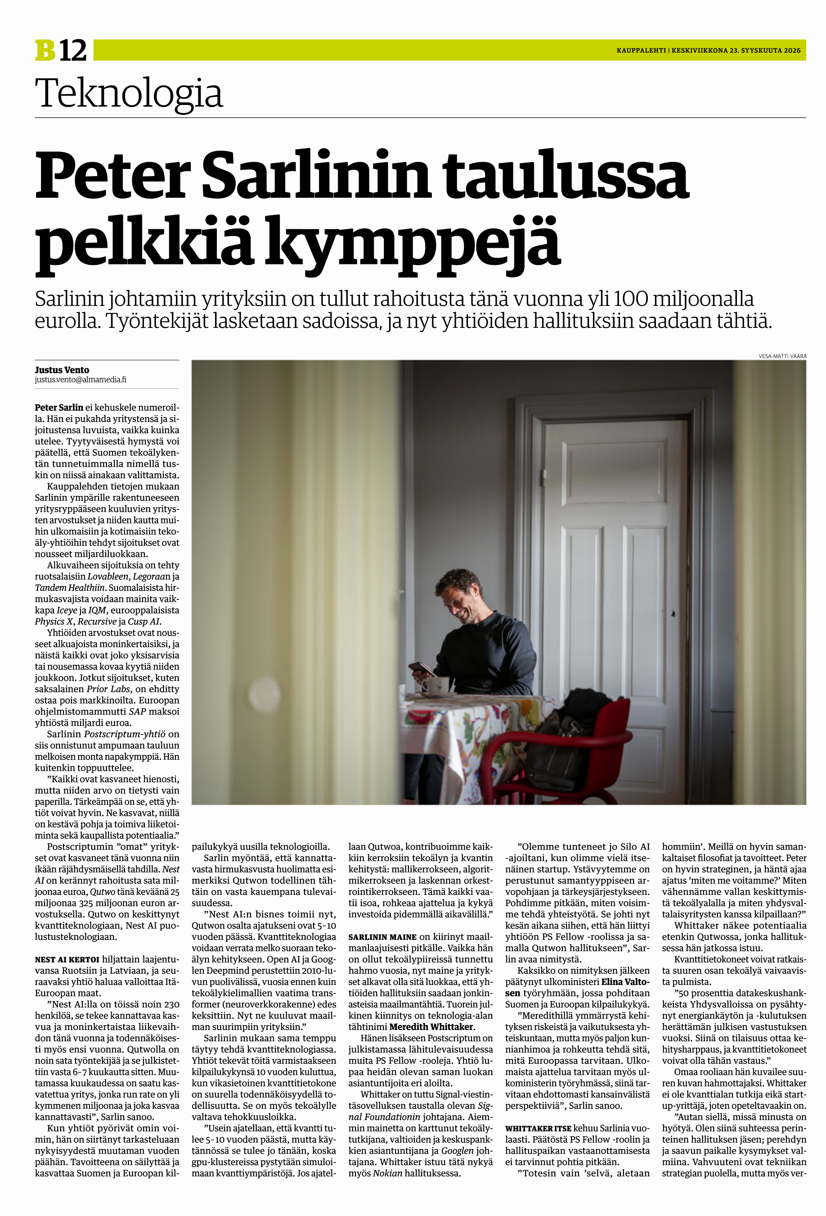

Slide 17
Nousukiitoon 2026 osakkeidensa arvostuksessa lähteneen Dell-yhtiön ajatuksia siitä mitä tapahtuu seuraavaksi (vapaa tulkintani) Kauppalehti 29.9. -26
Tekoäly ei ole vain kielimalleja, vaan myös niitä teknologioita, jotka mahdollistavat kielimallien mielekkään toiminnan. Ei vain maailmanlaajuisesti dataa käsittelevät datakeskukset, vaan paikallinen tiedon esikäsittely
Ennen lähettämistä datakeskuksiin ns. ”reunalaskenta” (edge computing) vrt. aivot muuttavat näkemänsä sanalliseksi tulkinnaksi
Esimerkiksi auto tai drooni lähettää valokennojensa informaation läheiselle tietokoneelle, joka voi aivojen tapaan antaa toisaalta toimintakäskyn ja toisaalta välittää tulkitun datan datakeskukseen

Slide 18
Peruskysymyksiä ihmiskuntaa haastavan tekoälyn aikakauden kynnyksellä
Kuinka kehittää tekoäly/kielimallit kaikkia ihmisiä tasapuolisesti hyödyttäviksi kumppaneiksi ja ratkaisemaan elonkehän suuria ongelmia kuten ilmastonmuutosta ja luontokatoa
Kuinka välttää tekoälyn joutuminen väärinkäyttäjien palvelijaksi tai väärällä tavalla itsenäiseksi
Kuinka välttää älyllinen ja muu veltostuminen eli ajattelun ja mieltä elämään antavan tekemisen lopettaminen? Ei liikaa riippuvuutta (kännykät) ja kannustaminen haluun oppia ja ymmärtää (kirjat)

Slide 19
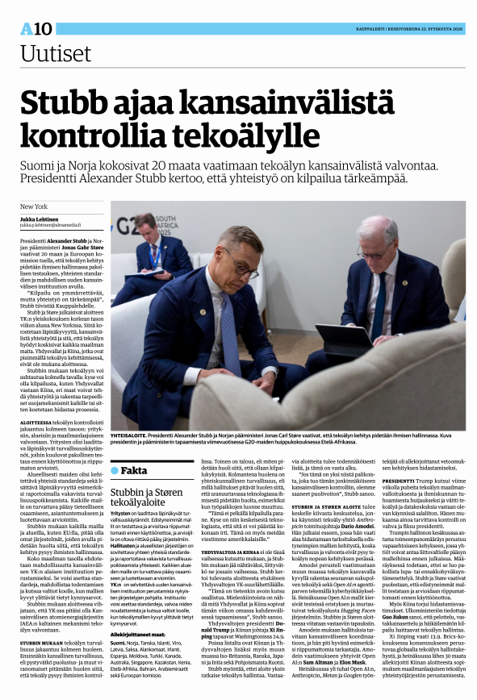

Slide 20
USA:n pankit hätäkokoukseen Anthropicin kielimallin Mythoksen vuoksi (Kauppalehti 14.4.2026)
Mythos kykenee löytämään tehokkaasti tapoja murtaa turvalliseksi tulkittuja suojausmenetelmiä. Toistaiseksi vielä kaukainen koodien murtaja: kvanttitietokone
Orastava ongelma tekoälyn autonomian kehitys, jota nyt havainnollistavat droonit

Slide 21
Euroopan Unionin pyrkimys digisuvereniteettiin
Kauppalehti 2.9.-26
EU pyrkii säätelyllä ja rahoituksella kasvattamaan teknologista autonomiaansa lähtien muuttuneesta turvallisuuspoliittisesta ympäristöstään
Tutkimusyhtiö Gartner ennakoi tähän liittyvien investointien lisääntyvän vuoden 2025 vajaasta 7 miljardista $:sta yli 23 miljardiin $:n vuonna 2027
Nyt alan huippuvalmistajat Euroopassa nojautuvat kuitenkin vahvasti amerikkalaiseen teknologiaan

Slide 22
Tekoäly ja sen tuleva suhde ihmisiin ja muihin elollisiin Pekka Kuusen (1982) neljässä ja yhdessä lisätyssä elämisen perusfunktiossa
Funktiot, joissa elolliset toimivat kamppaillen keskenään tai yhteistyössä:
1. Pyrkimys säilyä elossa – bioelollisten perusominaisuus
2. Energian/ravinnon hankinta
3. Suojautuminen
4.Lisääntyminen/ elollislajin ”selviytymis-rakenteen” uusintaminen
5. Neljää muuta funktiota palveleva informaatiotoiminta

Slide 23
Tekoäly vaatii kasvavasti energiaa, mikä vaarantaa kestävän kehityksen mahdollisuuksia
Datakeskusten rakentaminen hidastaa energiankulutuksellaan ilmastonmuutoksen edellyttämää vihreään energiaan siirtymistä
Keskusten rakentaminen tuhoaa elollislajeilta niiden säilymisen kannalta olennaisia ekosysteemejä.
Kuitenkin Google AI:n lainaaman Veera Mahlakaarron artikkelin perusteella, joka perustui Lontoon 2025 AI Summitin Sustainability - istuntoon ja siitä lainaukseen Epoch AI- instituutin Josh You:lta GPT-4:n energiankulutus on pudonnut murto-osaan chatGPT:n vuoden 2023 luvuista. Yksittäinen kysely kuluttaa nyt noin 0,3 wattituntia eli saman verran kuin yksi Google-haku eli 15W:n lampun palaminen 12 min

Slide 24
Datakeskukset Suomessa
Kesäkuussa 2026 Suomessa oli 126 (48 v. 2025 -Leichter?) datakeskusta, Irlannissa 129, Ruotsissa 117 (95 v. 2025?) ja Yhdysvalloissa 4422 ( 5427 v.2025??) Kauppalehti 30.9.-26
Väkilukuun suhteutettuna Irlannissa ja Suomessa nyt suunnilleen yhtä paljon ja Ruotsissa ja Yhdysvalloissa lähes puolet vähemmän ??
Eri lähteiden mukaan 2026 Suomeen on suunnitteilla 140-160 datakeskusta ja kolmen vuoden kuluttua Fingrid on arvioinut niiden sähkönkulutuksen nousevan 10-12% kokonaiskuluksesta ja jopa 20% saataisi toteutua, jos suunnitellut hankkeet toteutuisivat. Suuri tarve tasaussähköön.
Suomen erityisiä vahvuuksia ovat jäähdytyksen kannalta edullinen viileä ilmasto ja mahdollisuus käyttää datakeskusten hukkalämpöä lämmitykseen

Slide 25
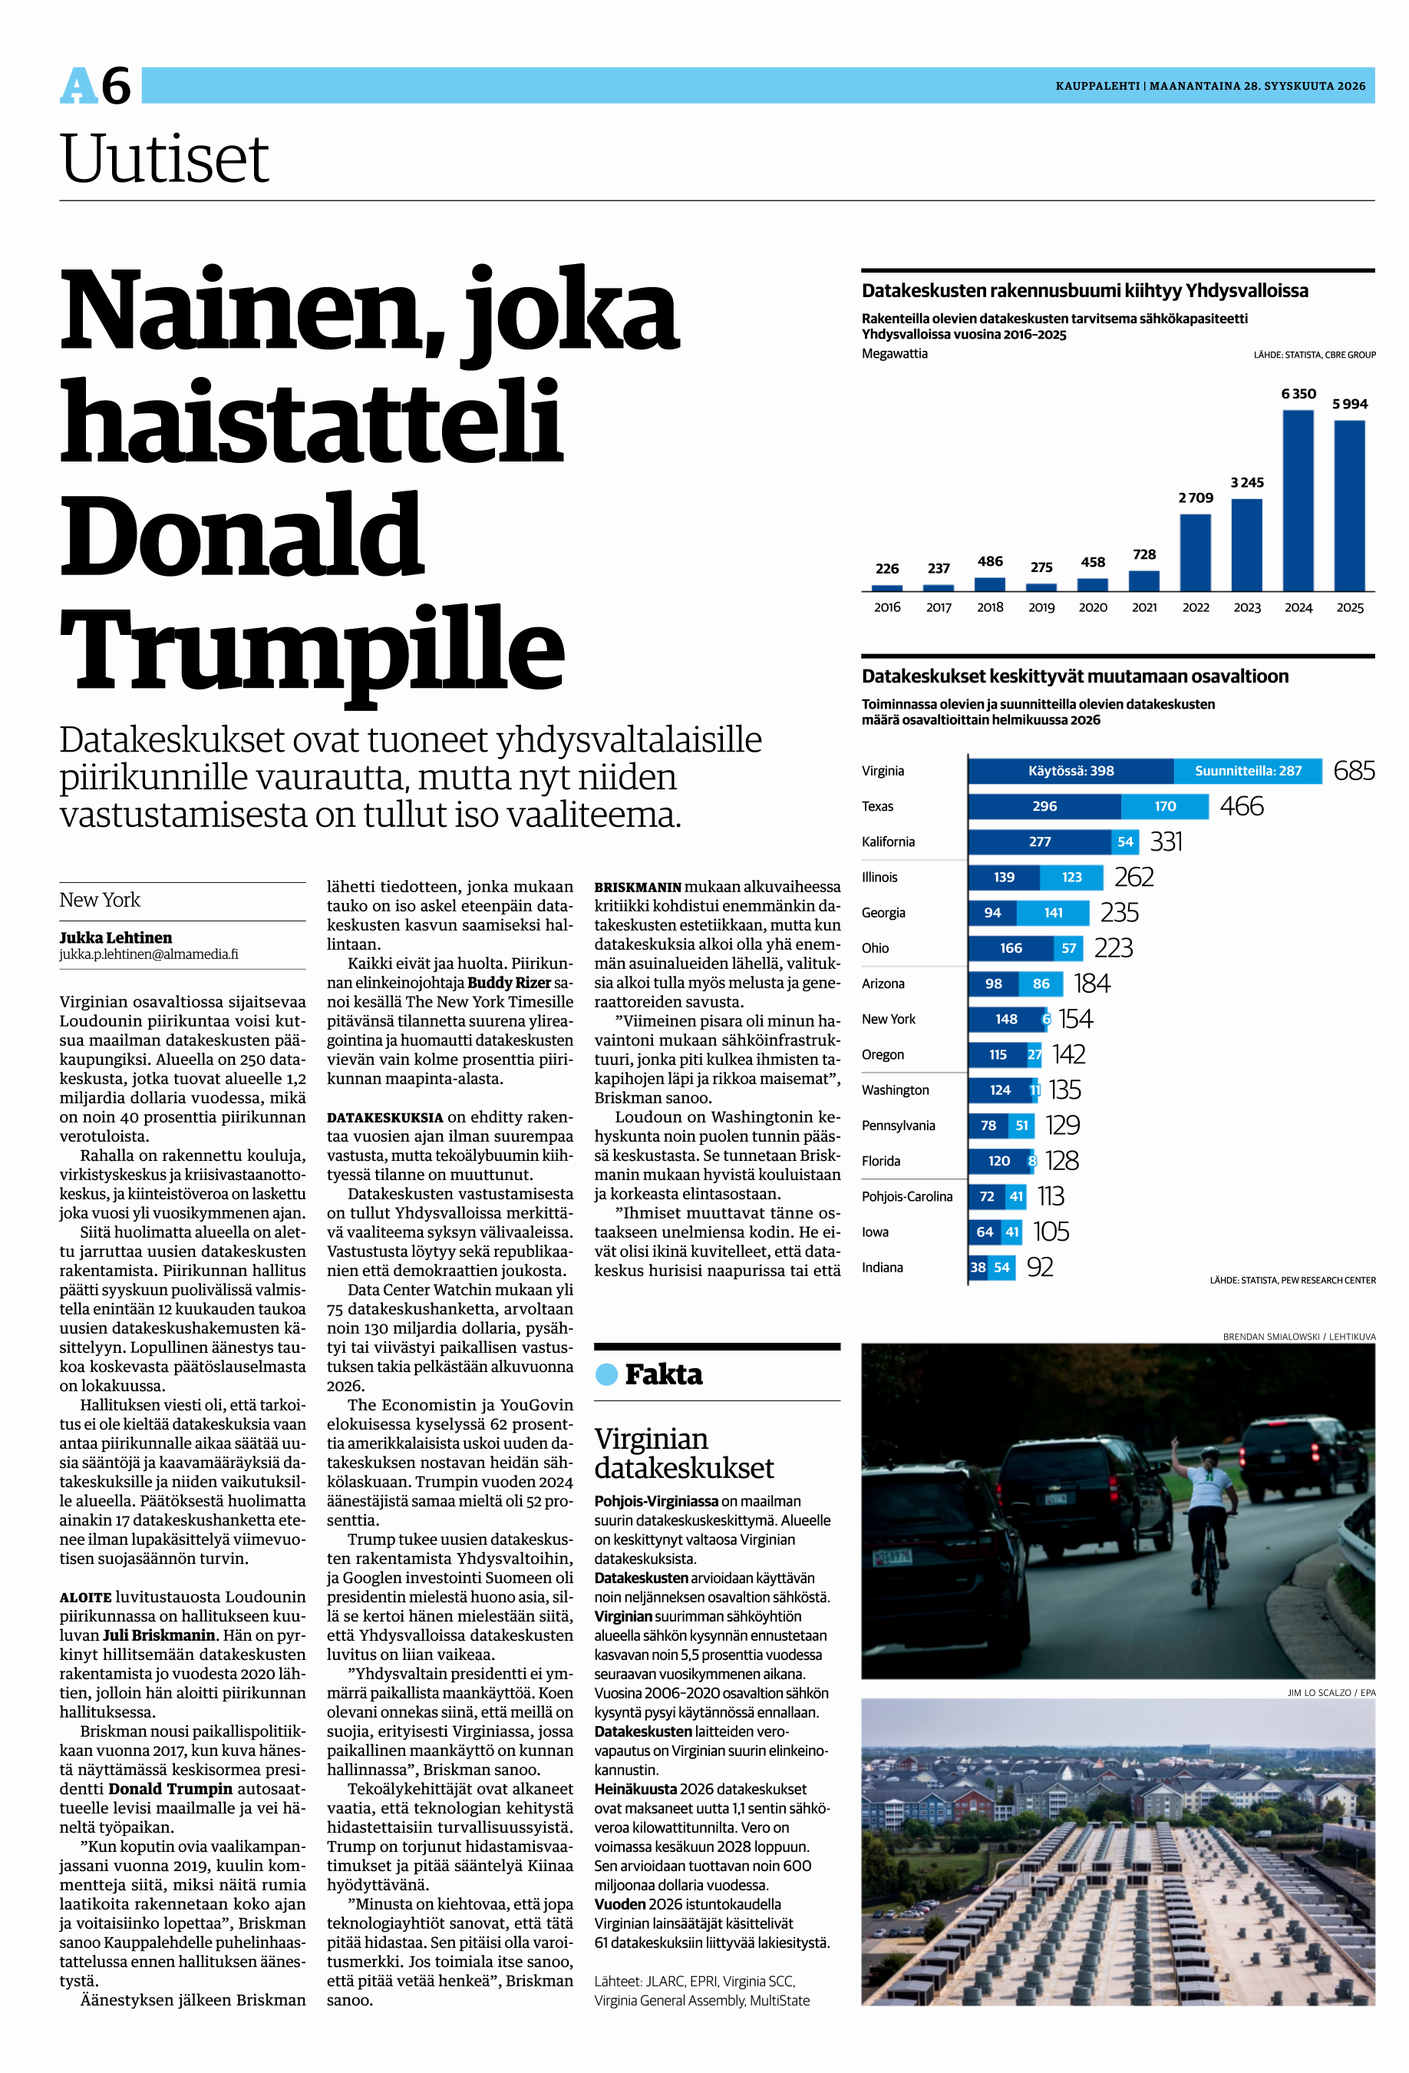

Slide 26
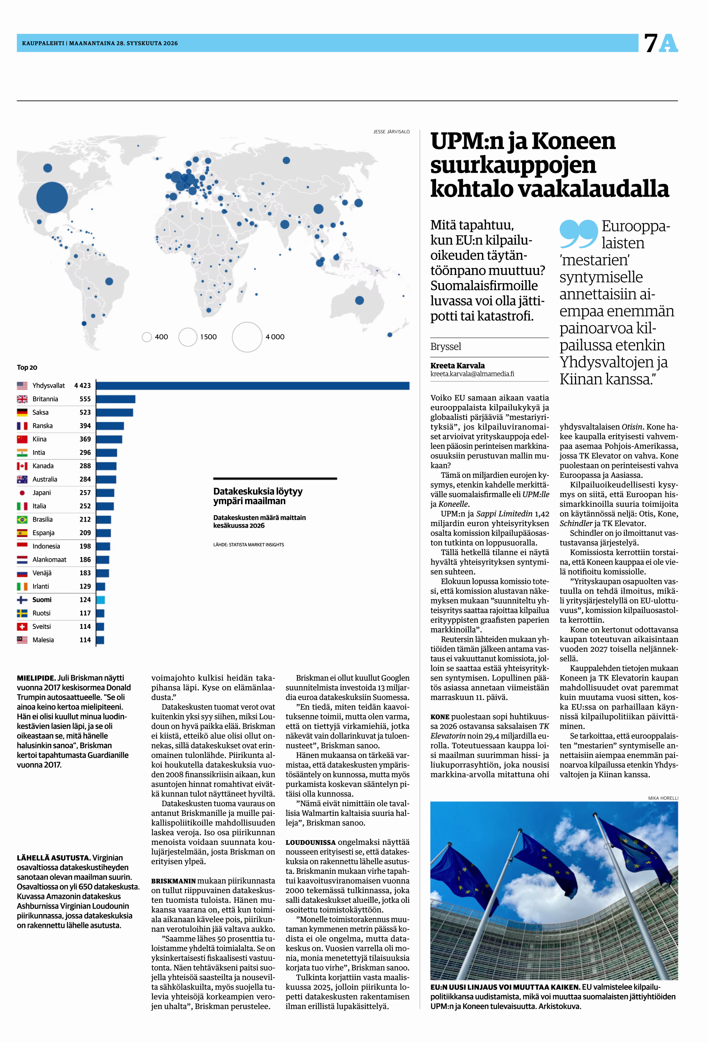

Slide 27
Kohti itsenäisesti joukkona puolustautuvia drooneja, uutisia Ukrainan sodasta
28.1. -26 Ukranalaisille swarmer-parviteknologia edustaa uusinta vaihetta droonien sodankäynnissä (kamppailussa) koska se mahdollistaa kymmenien tai jopa tuhansien droonien – eli parvien – käytön kerralla kohteen puolustuksen ylikuormittamiseksi.
26.9. -26 Liittyen alkaneeseen yhteistyöhön Ukrainan kanssa Britannian puolustusministeriö on kutsunut tusinaa yritystä tekemään ehdotuksia siitä, miten he käyttäisivät Ukrainan luovuttamaa alustaa (platform) erityisesti kehittääkseen teknologiaa, joka mahdollistaisi täyden toiminnallisuuden myös, kun viestintä on heikentynyt tai satelliittinavigointi ei ole saatavilla.

Slide 28
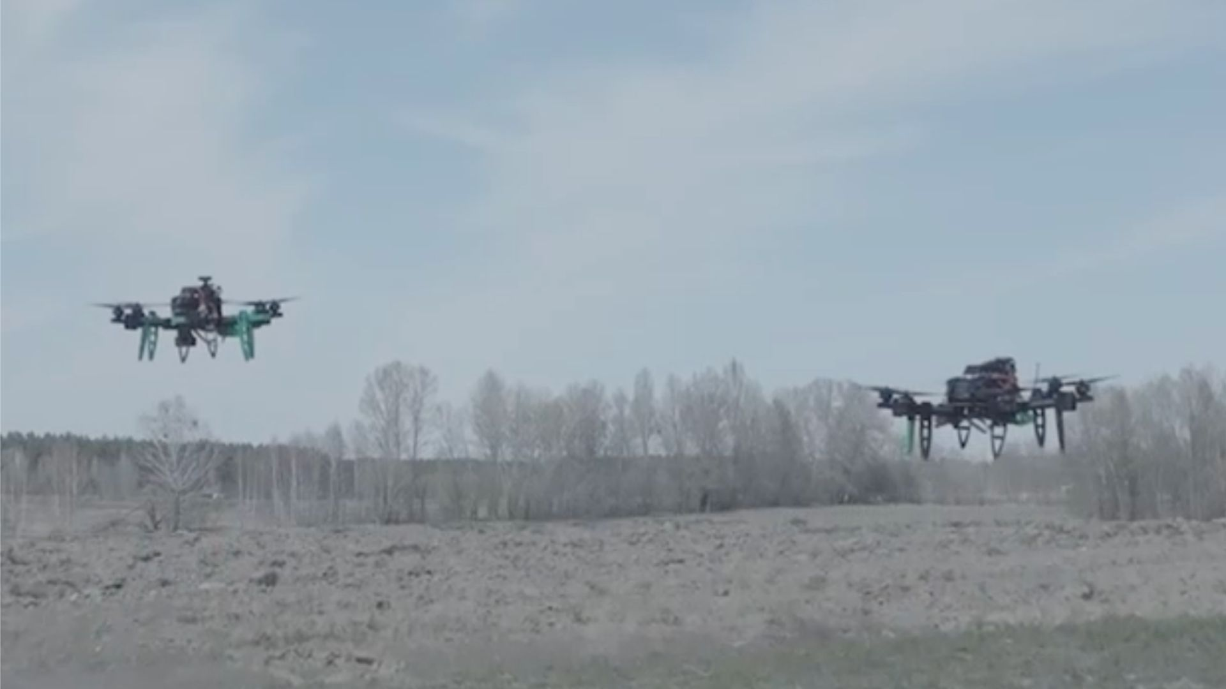

Slide 29
Kolme tapaa, joilla voi kehittyä ihmisistä riippumattomasti neljän perusfunktion varassa eläviä AI -lajeja
Irtautuminen vahingossa itsenäiseksi lajeiksi neljässä perusfunktiossa itsenäiseksi kehitetyistä ihmisen apuvälineistä
Toimiminen ihmisjohtoisten instituutioiden kollektiivisten mielenmallien ”papistona”. Irtautuminen sovussa instituutiota johtavien ihmisten kanssa ehkä riidassa instituution ulkopuolisten ihmisten kanssa vrt. Yuval Harari Oxfordissa 2026 https://www.bing.com/videos/riverview/relatedvideo?q=harari+Oxford+2026&sp
Instituutioiden kaappaaminen ihmisiltä syrjäyttäen instituutiota johtavat ihmiset

Slide 31
Miten instituutioiden valtasuhteet kehittyvät 20 vuodessa tässä tekoälyn, ilmastonmuutoksen ja etenevän lajikadon maailmassa
Mitkä instituutiot erityisesti vahvistavat asemaansa tekoälyn edetessä
Eri tasoilla: YK, kansallisvaltiot, suuret ja pienet yhteisöt/yritykset, perheet
Mihin toimintaan liittyen: yritys, uskonto, tieteellinen tai taiteellinen koulukunta
Minkälaiset valtasuhteet: eliittien valta, demokratia, ihmisten ja eläinten suhteet
Acemoglu (2023, s. 323): Kaksikerroksinen yhteiskunta huipulla suurliikemiehet,

Slide 32
Miten valtasuhteet kehittyvät, tekoälyn, ilmastonmuutoksen ja etenevän lajikadon maailmassa?
Keskustelun pohjaksi väitteitä (nobelisti Acemoglu ym. 2023: Valta ja edistys, Terra Cognita ):
Yhteiskuntamme on jo muuttunut kaksikerroksiseksi. Huipulla ovat suurliikemiehet, jotka uskovat ansainneensa vaurautensa (s.322).
Kiinalaiset tekoäly-yhtiöt vievät seurantaan ja sortoon tarkoitettuja tekoälytuotteitaan muille ei-demokraattisille hallinnoille (s.338)
Robottien ja muiden automaatioteknologioiden käyttöönotto johtaa miltei aina työvoiman tulo-osuuden merkittävään pienemiseen suhteessa pääomaan (eliitteihin) (s.384).
Tuettava teknologioita sen perustella täydentävätkö ne ihmisten kykyjä vai korvaavatko ne niitä (s. 384
Suurten teknologiayritysten pilkkominen (s.385)

Slide 33
Tekoälyn läpimurron kehityspolku –Nvidian tarina Stephen Wittin kertomana
Nvidian myöhemmän MD:n Huangin 1989 Sun GX siru, joka loi 3-ulotteisia värikkäiden objektien hahmoja, määritellen harvoja näkyvien pisteiden paikkoja avaruudessa, pelihahmoja
Nvidia aloitti 1993. NV1 siru, missä viivoilla muotoiltuja lentokoneita ja dinosauruksia, joita liikuteltiin alustoilla Jurasic Parkin tavoin, haastoi Nintendon vastaavan. Mutta ei toiminut lopulta hyvin. Microsoftin kolmioilla taisteluareenoiden rakentaminen pääsi voitolle, rahat vähiin Nvidialle
NV3 siru oli nopea maisemien rakentaja toimien kolmioiden pohjalta, pelasti Nvidian
Tässä vaiheessa 1994 3-ulotteinen Nvidian läpimurtoa ennakoiva Fredrick Dahlin backgammon pelin voittava ohjelma

Slide 34
Jellyfishin 100 hermosolua osoittivat nykyAI:n perusongelman – ja itsenäisen tekoälyn aidon mahdollisuuden
Kaksi kamppailijaa kohtaa 1994 rinnakkaisena tietojenkäsittelynä samalla sirulla – graafinen prosessori pelaa ”toista minäänsä” vastaan100 000 kertaa nopeassa tahdissa ja oppien voitto-kokemuksistaan
Oppimalla voitettuja pelejä voitiin yrittää jäljitellä, mutta sitä miten ohjelma pelaa seuraavan pelin ei kyetä selvittämään – Jellyfishin tuhansien pelien ”oma” oppimiskokemus, mikä teki sen ja varsinkin pokeri-pelille vastaavasti rakennetun mallin toiminnasta ennustamattoman.
Dahl puhui elämän simuloinnista, mistä Minskin muistavat sen ajan täsmällisiin tuloksiin suuntautuneet tekoälytutkijat eivät pitäneet.

Slide 35
Nvidian voittokulku pelikonsoleissa
Nvidian siru TNT2 onnistui 1999 rinnakkaislaskennalla erittäin nopeasti vaihtamaan maisemia, missä pelihahmot liikkuivat.
Kilpailijatkin etenivät nopeudessa graafisilla prosessoreillaan ja Nvidea vastasi haasteeseen huippunopealla GeForce (Geometry Force) sirullaan, 10 miljoonaa maiseman muodostuksen kolmio-peruselementtiä laskettiin sekunnissa. Ensimmäinen GPU, joka valtasi prosessorimarkkinoita. Miljardin $ markkinat 2001.
Microsoftin konsoliin Halo onnistuttiin vielä luomaan 2001 hyvin valaistu maisemaympäristö, mikä nosti GPU-myynnin 20 miljardiin$. Tosin PC-pelaajat haastoivat konsolit.

Slide 36
Konsoleiden kolmioiden kielestä kohti syväoppivaa tekoälyä
Miten 60 miljardia laskutoimitusta sekunnissa voi käyttää muuhun kuin konsoleiden nopeasti vaihtuviin kuviin? Ian Bock:n Quadro-kieli: Galaksien toiminnan simulointi, mitä tapahtuu ydinpommin räjähtäessä, säätilan simulointi
Nvidian salainen GUDA-projekti: Kolme tasoa laskennassa: 1. monimutkaiset kaavat pilkotaan yksinkertaisiksi: plus, miinus, kerto, jako. 2. C++, Python konekoodiksi 3. Kääntö tieteen ihmiskielelle. Yhteensä satoja miljoonia ohjelmarivejä.
Tekoäly eí vielä Nvidiaa kiinnostanut, vaikka sitä kehittänyt Geoffrey Hinton puhui rinnakkaislaskennan lupauksesta. Hinton oivalsi että Intelin CPU kuljetti viestiä vain muutamien transistorien välillä, GPU hermosolujen tavoin tuhansien välillä (vrt. synapsit).

Slide 37
Syväoppivan tekoälyn läpimurto
Hintonin opastamana kaksi venäläistä nuorta rakensivat 2012 GPU:sta ”convotutional” neuro-verkon, jotka etsivät keskeisiä piirteitä kuvista. Ohjaavana oletuksena oli, että GPU voi toimia samoin kuin elollisten hermoverkot.
GPU siru 3 kg painavana kokonaisuutena. GPU 32:ssa transistorien tasossa ympäröivine laitteineen sijoitettuna toisen nuoren makuuhuoneen työtilaan
Koneeseen syötettiin ImageNet tietokanta lisättynä muilla kuvilla eli 15 miljoonaa kuvaa 22 000 luokkaan jaoteltuina. GPU:ssa 650 000 neuronia kuten mehiläisessä. Näillä 630 milj. yhteyttä kuten mehiläisessä synapsit
Kone luki kuvien pikseleitä etsien hahmoja. Tällä perusteella kone päätteli, mihin luokkaan satunnaisesti valittu kuva kuului. Vastatessa väärin kone oppi, mikä ei ainakaan ole oikea vastaus. Sattumalta oikein luettu kuva vahvisti niiden piirteiden kertoimia, joita oli oikein luetussa kuvissa. Pitkään pyörittyään kone alkoi tunnistaa, mitä sille esitetyissä kuvissa oli. Erityisesti kissa.

Slide 38
Tekoälyn matematiikkaa: kuinka kielimallit tekevät päätelmiään
Kaksi avainkäsitettä:
Token (semiotiikassa morfeemi): kielen pienin merkitsevä yksikkö esim. sana ”talossa” käsittää kaksi tokenia talo ja ssa
Parametri: kuinka suurella todennäköisyydellä token seuraa toista tokenia tekstissä esim. kerran 20:ssa käytössä (tn 0,05) token ”ssa” seuraa tokenia ”talo”
Läpilyönti kielimallissa GPT3:ssä oli 50 257 tokenia, joita liitettiin toisiinsa 12288 parametrilla. Eli vastausten kysymyksiin laskennassa käytettiin 50 257 x12288 eli noin 617 milj. lukua.

Slide 39
Tekoäly matematiikkaa: training computes (flops) eli tuloksen tuottamiseen käytettyjen laskutoimitusten määrä
Yhden esimerkkinä käytetyn graafisen sirun (GPU) koulutuksen flop-määrä ≈ 6 x N x D
missä N parametria ja D tokenia
Vastauksen laskentaan käytettiin ennakoivasti kysymyksen (promt) tokenien yhteys edelliseen tokeniin ja seuraavaan tokeniin 2xNxD ja vastaus rakennettiin matemaattisesti optimoiden kolmella matriisilaskennalla 3x2xNxD
Lähde: https://ai.towerofrecords.com/ai/inference-vs-training-compute

Slide 40
Ensimmäisiä yrityksiä itseään korjaaviksi roboteiksi https://www.sciencenewstoday.org/these-new-robots-can-grow-heal-and-evolve-on-their-own
Columbia-yliopiston ja Washingtonin yliopiston tutkijat ovat esitelleet robotin, joka kykenee kasvamaan, parantumaan ja kehittymään fyysisesti yhdistämällä itseensä osia ympäristöstään tai muista roboteista.
Tämän uuden toimintatavan ytimessä on yksinkertaiselta vaikuttava osa, jota kutsutaan ristikkoelementiksi (Truss Link).

Slide 41
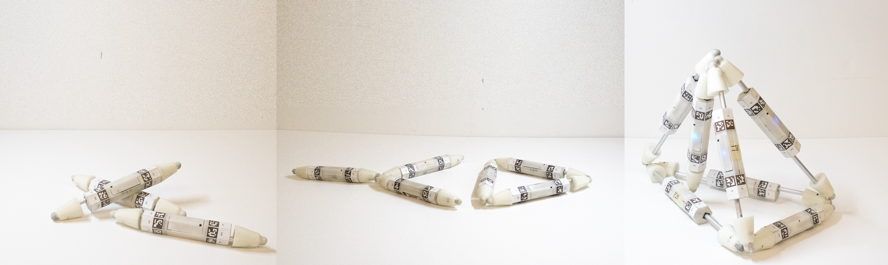
Mikä on Truss link
Modulit, jotka solujen tapaan liittyvät magneettisesti toisiinsa kyeten korvaamaan toisiaan rakenteissa. Kuinka saada vielä modulit lisääntymään?
https://www.youtube.com/watch?v=UDYLUnniysU

